Slide 1
MAESTRIA EN GESTION DE LA CALIDAD Y PRODUCTIVIDAD
DEPARTAMENTO DE CIENCIAS ECONOMICAS, ADMINISTRATIVAS Y CONTABLES
UNIVERSIDAD DE LAS FUERZAS ARMADAS
PROYECTO I DE GRADO
DIAGNÓSTICO DE LA CALIDAD DEL SERVICIO QUE OFRECE EL HOTEL HOLIDAY INN EXPRESS QUITO
Autores: Ing. Marcela Salazar
Ing. Paolo Salazar
Tutor: Raúl Pavón C., Ing, MSc. MBA
Sangolquí, 1 – 09 - 2013

Slide 2
ESTRUCTURA DE LA PRESENTACIÓN
Problemática
Metodología
Diagnostico Cualitativo
Diagnostico Cuantitativo
Propuesta de Mejora
Conclusiones
Recomendaciones

Slide 3
PROBLEMÁTICA
El hotel no cuenta con indicadores de gestión que permitan medir ciertas variables para definir un diagnóstico puntual de cada área para poder plantear un mejoramiento en la calidad de servicio del Hotel Holiday Inn Express de Quito, por lo que es necesario realizar una recopilación de datos e información del hotel.

Slide 4
DIAGRAMA DE ISHIKAWA BASADO EN LA PROBLEMÁTICA DEL HOTEL HOLIDAY INN EXPRESS

Slide 5
METODOLOGÍA APLICADA
Para el levantamiento de la información se hizo uso del método empírico con herramientas como: la observación, la medición, entrevistas, encuestas y grupos de discusión, Se desarrolló cuestionarios, unos dirigidos a los clientes externos y otros a los clientes internos, para la selección de la muestra se hizo uso del Muestreo mixto.
Se va a aplicar la estadística descriptiva, y se organizará y clasificará los indicadores de gestión cuantitativos más idóneos para la medición de la satisfacción del cliente.
Se utilizó la Investigación Cualitativa y la Cuantitativa generando a su vez dos diagnósticos: Diagnóstico Cualitativo y Diagnóstico Cuantitativo, los mismos que a continuación se describen:

Slide 6
DIAGNÓSTICOS
CUALITATIVO
CUANTITATIVO

Slide 7
DIAGNÓSTICO CUALITATIVO
El Hotel no posee un direccionamiento adecuado
No se ha establecido una Planificación Estratégica.
Se quiere disponer del mínimo personal administrativo y operativo.
No se presta atención al mantenimiento de las instalaciones y maquinaria.
Siendo un hotel que forma parte de una cadena Internacional todavía no completa los lineamientos básicos que debe seguir.
No hay el ambiente apropiado o el clima laboral que permita a los empleados trabajar en equipo

Slide 8
DIAGNÓSTICO CUALITATIVO POR DEPARTAMENTOS
DEPARTAMENTO ADMINISTRATIVO | PERSONAL A CARGO | PROBLEMAS
GERENTE GENERAL | 1Persona | -Gerencia General no tiene conocimientos administrativos hoteleros. -No delega responsabilidad a los jefes de cada área. -No permite que haya empowerment -No hay buena comunicación con sus empleados

Slide 9
DEPARTAMENTO ADMINISTRATIVO | PERSONAL A CARGO | PROBLEMAS
FINANCIERO | 2 Personas | -Tienen sobrecarga de trabajo, delegan trabajo a recepcionistas. -No hay buena relación con Gerencia
DEPARTAMENTO ADMINISTRATIVO | PERSONAL A CARGO | PROBLEMAS
VENTAS | 3 Personas | -No hay metas. -No se da el seguimiento debido a las cuentas -El control no es sistémico

Slide 10
DEPARTAMENTO OPERATIVO | PERSONAL A CARGO | ROBLEMAS
RECEPCIÓN | 7 Personas | -Falta de conocimiento de sus funciones específicas - No hay abastecimiento continuo de amenidades (artículos de aseo y cuidado personal) para habitaciones. - No dispone de implementos de trabajo como: llaves de habitaciones, software para hacer pedidos de servicio a la habitación. - Inexistencia de un manual de entrenamiento para los nuevos trabajadores. -No hay capacitación de atención al cliente - Falta de motivación - Falta de trabajo en equipo - Falta de reconocimientos - Falta de personal y sobrecarga de trabajo de otras áreas.

Slide 11
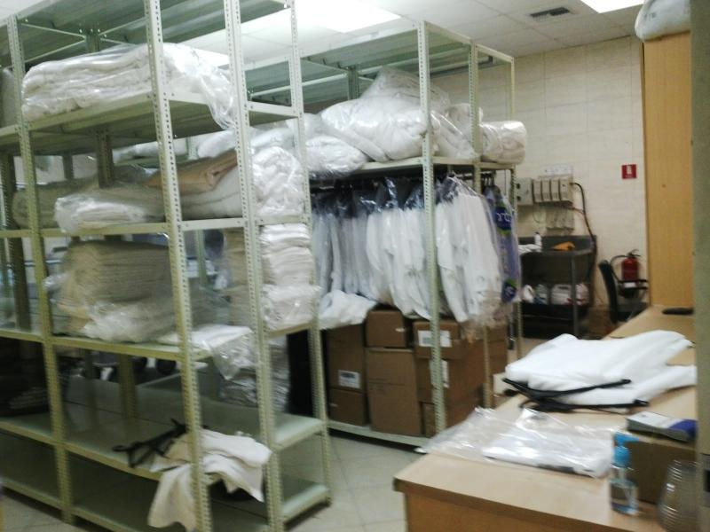
DEPARTAMENTO OPERATIVO | PERSONAL A CARGO | PROBLEMAS
AMA LLAVES | 10 Personas | -Les omiten días libres y tienen sobrecarga de trabajo por falta de personal -No hay un gerente con formación a fin para manejar el departamento. Está a cargo de una camarera. -La encargada no está capacitada -No hay suficiente personal que verifique las habitaciones cuando un huésped ya va a dejar el hotel. -Las camareras no han recibido entrenamiento en Relaciones humanas y Servicio al cliente

Slide 12
DEPARTAMENTO OPERATIVO | PERSONAL A CARGO | PROBLEMAS
ALIMENTOS Y BEBIDAS | 6 Personas | -Rotación del personal de limpieza con el desayunador y el bar, suplido con personal de otras áreas. -Mismo personal se ocupa de Eventos también -Falta personal capacitado -Falta de personal, hay sobrecarga de trabajo -No hoy estímulos ni incentivos

Slide 13
DEPARTAMENTO OPERATIVO | PERSONAL A CARGO | PROBLEMAS
EVENTOS | 1Personas | -No es una persona capacitada o con experiencia -No hay procedimientos de protocolo o formatos para la realización de diferentes tipos de eventos. -Personal de Alimentos y bebidas también da soporte en esta área -Los formatos oferentes son muy simples, poco llamativos, poco competitivos. -Se encarga además del área del desayunador y de adquisiciones para el hotel. -No se encarga de facturación de eventos

Slide 14
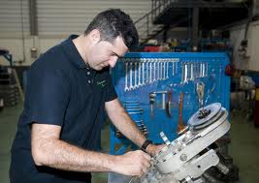
DEPARTAMENTO OPERATIVO | PERSONAL A CARGO | PROBLEMAS
MANTENIMIENTO | 3 Personas | -Rota personal con el departamento de ama de llaves -Sobrecarga de trabajo -Falta de herramientas y materiales de trabajo -Falta de personal capacitado -Falta de jefe de departamento -Su trabajo lo hacen por iniciativa propia - Personal desalentado - Se encarga de Monitoreo y seguridad del hotel pero solo cuando les queda tiempo

Slide 15
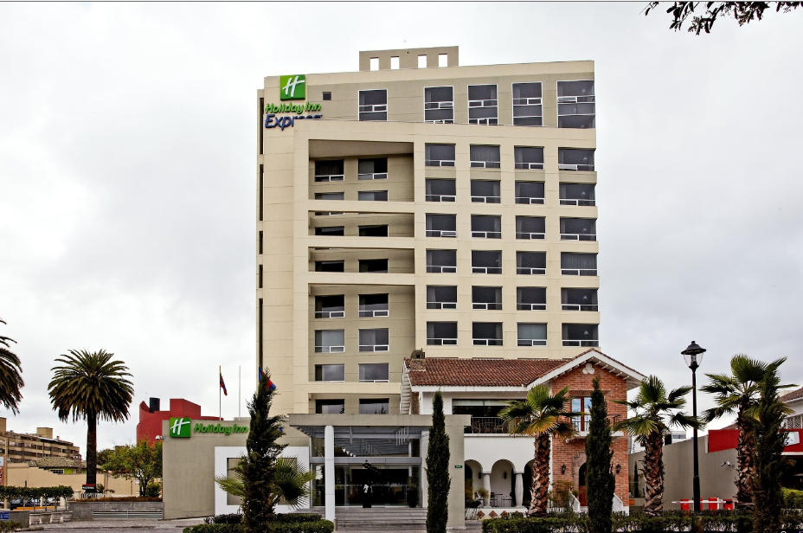
DIAGNÓSTICO CUANTITATIVO
Infraestructura del Hotel:
Express Market
Business Center
Habitaciones
Desayunador
PERSONAL EXISTENTE | PERSONAL NECESARIO
2 | 4
PERSONAL EXISTENTE | PERSONAL NECESARIO
0 | 1
TOTAL HABITACIONES HOTEL | HABITACIONES OPTIMAS CONDICIONES | HABITACIONES NECESITAN REPARACIONES
141 | 112 | 29
PERSONAL EXISTENTE | PERSONAL NECESARIO
4 | 5

Slide 16
DIAGNÓSTICO CUANTITATIVO
Infraestructura del Hotel:
Recepción:
Dpto. Financiero
Dpto. Eventos
Ventas
Asistente de Gerencia
PERSONAL EXISTENTE | PERSONAL NECESARIO
7 | 8
PERSONAL EXISTENTE | PERSONAL NECESARIO
2 | 3
PERSONAL EXISTENTE | PERSONAL NECESARIO
1 | 2
PERSONAL EXISTENTE | PERSONAL NECESARIO
3 | 4
PERSONAL EXISTENTE | PERSONAL NECESARIO
0 | 1

Slide 17
DIAGNÓSTICO CUANTITATIVO
Infraestructura del Hotel:
Reservas:
Mantenimiento
Ama de Llaves
Talento humano
PERSONAL EXISTENTE | PERSONAL NECESARIO
1 | 1
PERSONAL EXISTENTE | PERSONAL NECESARIO
5 | 7
PERSONAL EXISTENTE | PERSONAL NECESARIO
8 | 14
PERSONAL EXISTENTE | PERSONAL NECESARIO
0 | 1

Slide 18
PORCENTAJE DE OCUPACIÓN DEL HOTEL

Slide 19
CLIENTES DEL HOTEL HOLIDAY INN

Slide 20
CLIENTES SATISFECHOS

Slide 21
PROPUESTA DE MEJORA
EXISTENTE
MAPA DE PROCESOS
PROPUESTO
EXISTENTE
ORGANIGRAMA
PROPUESTO
EXISTENTE
FLUJOGRAMA DE ACIVIDADES
PROPUESTO
EXISTENTE
FUNCIONES POR COMPETENCIAS
PROPUESTO

Slide 22
NO EXISTE
RETORNAR AL CUADRO PRINCIPAL

Slide 23
MAPA DE PROCESOS
RETORNAR AL CUADRO PRINCIPAL

Slide 24
ORGANIGRAMA PROPUESTO
DPTO. FINANCIERO Y TALENTO HUMANO
JEFE DE MARKETING Y VENTAS
VENDEDORES
JEFE FINANCIERO
(CONTADOR)
ASISTENTE CONTABLE
ADQUISICCIONES Y BODEGA
DPTO. VENTAS
GERENTE GENERAL
DPTO. RESERVAS
JEFE DE RESERVAS
DPTO. MANTENIMIENTO Y SEGURIDAD
ASISTENTE DE GERENCIA
JEFE DE MANTENIMIENTO Y SEGURIDAD
SUPERVISOR DE MANTENIMIENTO
OPERADORES DE MANTENIMIENTO
RECEPCIÓN
JEFE DE RECEPCIÓN
SUPERVISOR DE RECEPCIÓN
RECEPCIONISTAS Y AUDITORES NOCTURNOS
AMA DE LLAVES
JEFE DE AMA DE LLAVES
JEFE DE TALENTO HUMANO
SUPERVISOR DE AMA DE LLAVES
CAMARERAS Y ASEADORAS (ÁREAS PÚBLICAS)
ALIMENTOS Y BEBIDAS
JEFE DE ALIMENTOS Y
JEFE DE BAR
JEFE DE COCINA
AYUDANTE DE BAR
AYUDANTES DE COCINA
TELEFONISTA
RETORNAR AL CUADRO PRINCIPAL

Slide 25
FLUJOGRAMA DE ACTIVIDADES PROPUESTO POR DEPARTAMENTOS
RECEPCIÓN:
CHECK IN
RETORNAR AL CUADRO PRINCIPAL

Slide 26
FUNCIONES POR COMPETENCIAS
Funciones Específica del Cargo - Desempeño
Conocimiento del Cargo – Cuánto conoce?
Competencias académicas – Grado necesario
Competencia laboral
Cualidades personales, sociales o conductuales
RETORNAR AL CUADRO PRINCIPAL

Slide 27
CONCLUSIONES
El diagnóstico de la calidad del servicio se centran en el mal clima laboral por la poca motivación que recibe por parte de la Gerencia General.
El carecimiento de una Planificación Estratégica, de una Estructura Organizacional y de un Reglamento ha provocado la falta de Trabajo en equipo, y los empleados no tienen visión clara o un objetivo común.
Las entrevistas realizadas a los empleados, indican que el tipo de liderazgo que se maneja es autoritario, por lo que ellos no tienen empowerment.
La propuesta ha sido elaborada en base a las necesidades manifestadas por los empleados, los huéspedes y usando como guía las normas de calidad ISO 9001:2008 y las normas UNE 182001, para el aporte a la buena calidad de servicio en el Hotel Holiday Inn Express.

Slide 28
RECOMENDACIONES
Se recomienda la aplicación de la Propuesta de mejora puesto con una estructura organizada, con funciones, objetivos y metas claras, permitirá a la Gerencia General contar con una herramienta que le permita encaminar a todos sus empleados hacia una misma Visión.
Todo esto implica tiempo y compromiso general, desde la Gerencia hasta todos los empleados que conforman el personal del Hotel, con capacitaciones periódicas, reconocimientos motivacionales, haciendo partícipe a todo el personal.

